Slide 1
Заняття з ознайомлення з природнім довіллям
ВЕСНА ІДЕ!
КРАСУ НЕСЕ!
Шевергіна Марія

Slide 2
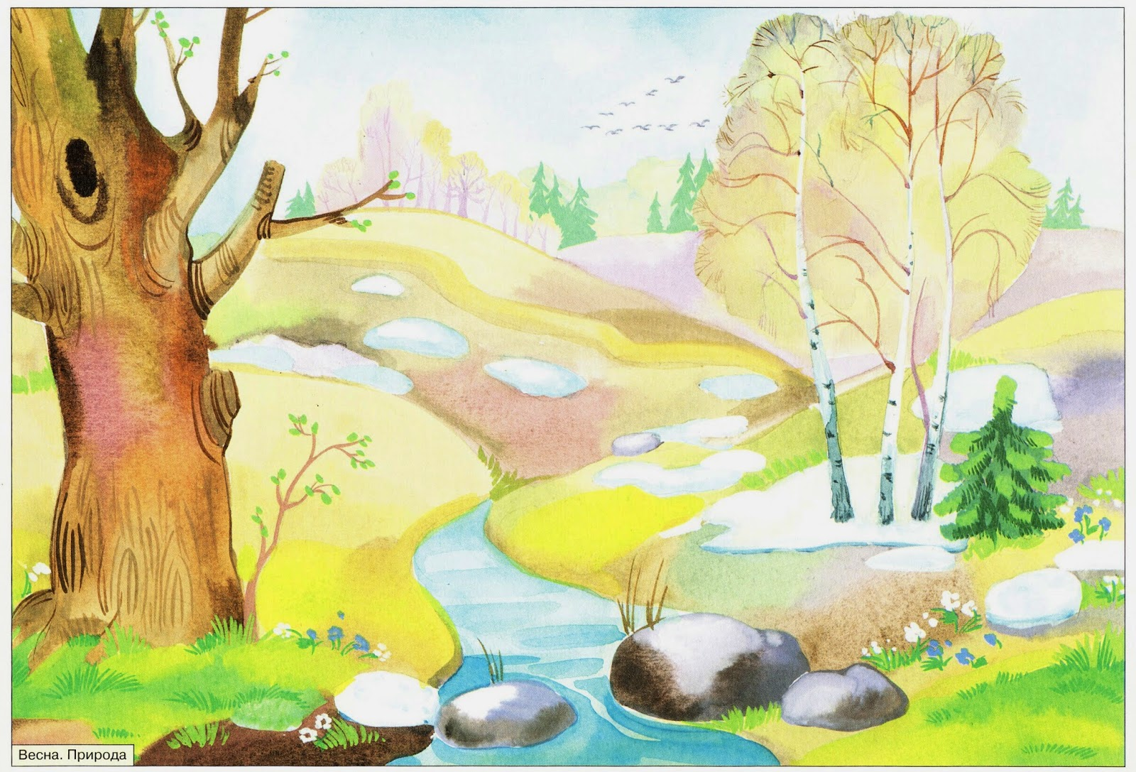

Slide 3
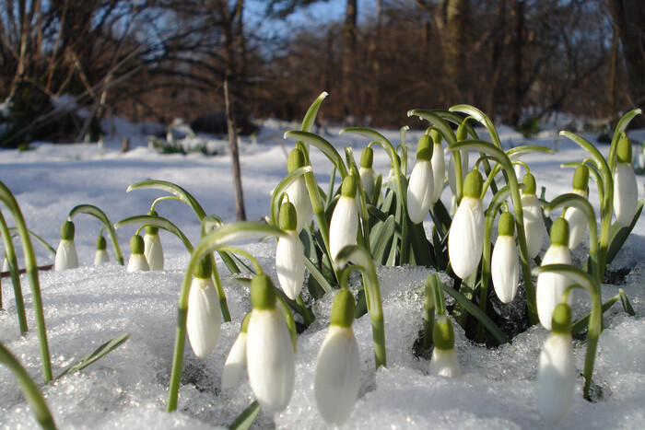

Slide 4


Slide 5
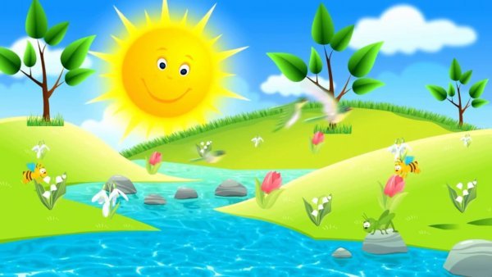

Slide 6
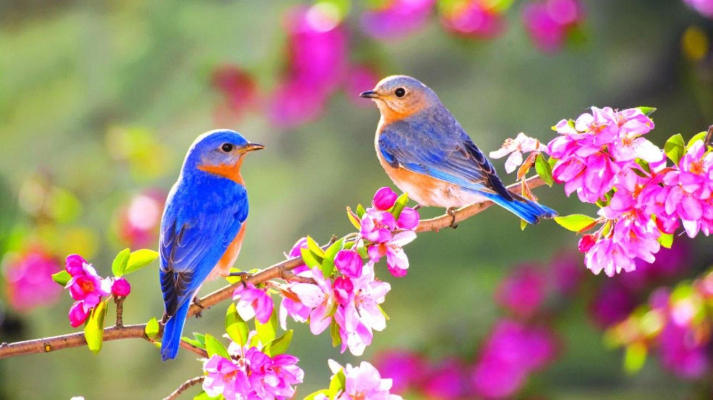

Slide 7


Slide 8
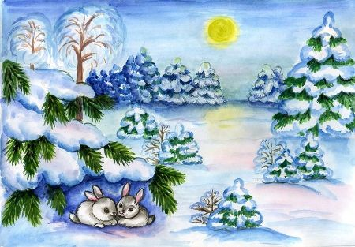

Slide 9
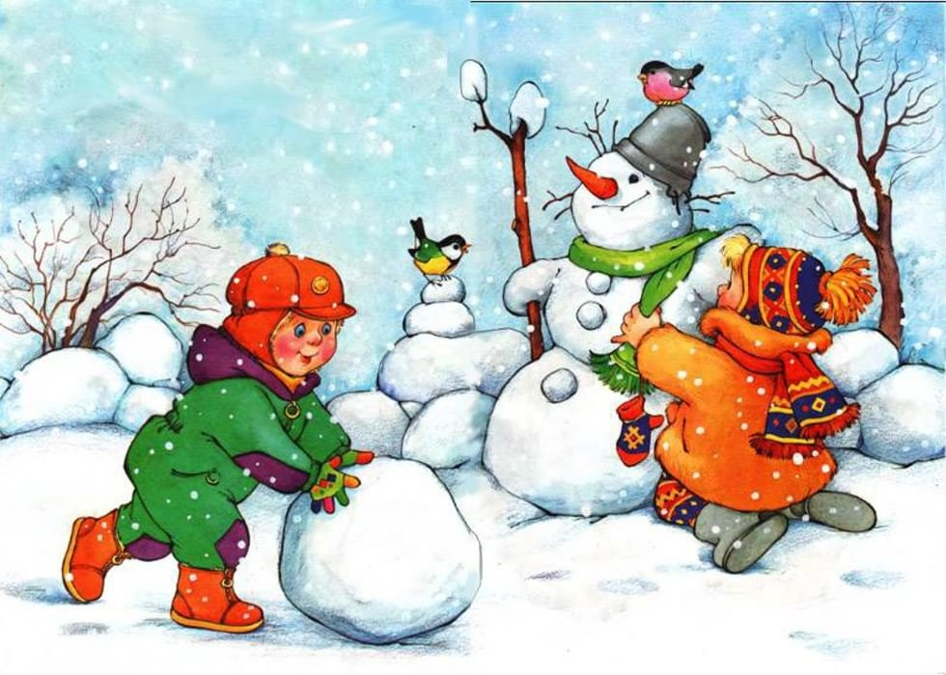

Slide 10
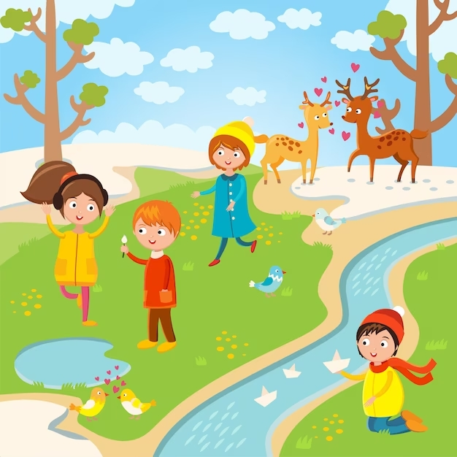

Slide 11


